Slide 1
Exchange User Group {Online Edition}
19. November 2020

Slide 2
Exchange Server vNEXT
Die Zukunft von Exchange Server

Slide 3



Thomas Stensitzki
Enterprise Consultant Granikos GmbH & Co. KG MVP | MCT Regional Lead | MCSM @stensitzki thomas.stensitzki@granikos.eu

Slide 4
Exchange Server vNEXT
Ankündigung zur Version vNEXT auf der Ignite 2020 Konferenz
Verfügbar im zweiten Halbjahr 2021
Änderung des Lizenzmodells → Abonnement
Details sind noch nicht offiziell bekannt
Produktaktualisierungen und Support erfordern ein aktives Abonnement
Versprechen einer langfristigen Bereitstellung von Exchange Server vNEXT und einfache durchzuführende Aktualisierungen
Diese Änderungen betreffen Exchange Server, SharePoint Server und Skype for Business Server gleichermaßen

Slide 5
Exchange Server vNEXT
Migrationswege
Koexistenz mit Exchange Server 2013, 2016 oder 2019
Abweichung von der bisherigen N-2 Koexistenzunterstützung
In-Place Upgrade für Exchange Server 2019
Vergleichbar mit der Installation eines kumulativen Updates
Möglichkeit für ein In-Place Upgrade wird aber Veröffentlichung für zwei Jahre zur Verfügung stehen
Empfehlung
→ Aktualisieren Sie jetzt auf Exchange Server 2019, wenn Sie weiterhin Exchange Server On-Premises betreiben möchten

Slide 6
Exchange Server
EXUSG Meetup
2020
2021
2022
2023
2024
2025
Exchange vNEXT Abonnement erforderlich
Exchange Server vNEXT H2 2021
In-Place Upgrade Zeitraum
Exchange Server 2019
Exchange Server 2016
Ende Mainstream-Support vorgezogen auf 9. Januar 2024
Exchange Server 2013
Ignite September 2020
In-Place Upgrade Phase zu Exchange Server vNEXT beginnt
In-Place Upgrade Phase endet
Mainstream-Support
Extended Support
End-of-Support Exchange Server 2013 April 2023
End-of-Support Exchange Server 2016 & 2019 Oktober 2025

Slide 7
Exchange Server Life-Cycle Daten
Produktversion | Mainstream Support | Extended Support
Exchange Server 2019 | 9. Januar 2024 1. September 2024 | 14. Oktober 2025
Exchange Server 2016 | 13. Oktober 2020 | 14. Oktober 2025
Exchange Server 2013 | 10. April 2018 | 11. April 2023
Exchange Server 2010 | 13. Januar 2015 | 13. Oktober 2020

Slide 8

Fragen

Slide 9
Ressourcen
Ignite Session: Exchange – Here, There and Everywhere
Produkt Life-Cycle Exchange Server 2016
Produkt Life-Cycle Exchange Server 2019
Exchange Server Servicing Model
Exchange Server 2016 and the End of Mainstream Support
Servicing Exchange Server 2013

Slide 10
Exchange User Group

Slide 11

Exchange User Group
Organisatorisches
Exchange User Group Berlin → Exchange User Group DE
Homepage: https://exusg.de
Twitter: @exusg #exusg

Slide 12
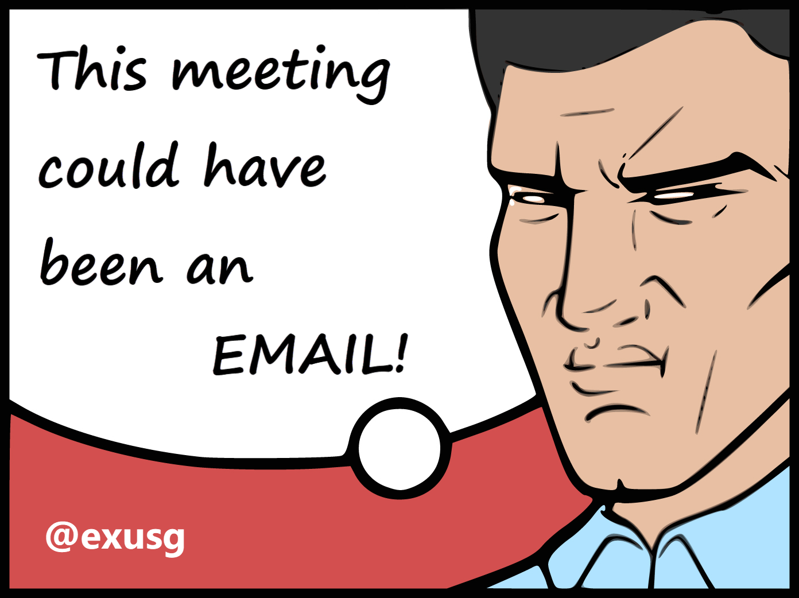
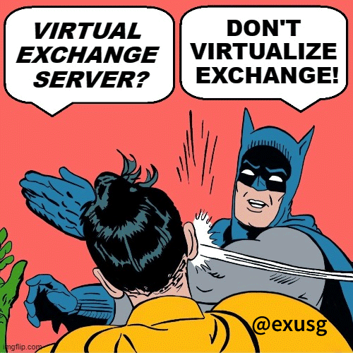
Exchange User Group
Organisatorisches
Exchange User Group Team
Im Microsoft Community Tenant
Community Sticker
https://go.granikos.eu/CommunitySticker
EXUSG-Logo Sticker in Kürze verfügbar
Sticker-Contest
Exchange Floskeln und Texte per DM an @exusg

